Slide 1
Diagramme de PERT
Source de données
Tâche | Description | Tâche antérieure | Durée | Date de début au plus tôt | Date de fin au plus tard
A | Description tâche A |  | 10 | 0 | 10
B | Description tâche B |  | 7 | 0 | 7
C | Description tâche C | A | 5 | 10 | 15
D | Description tâche D | C | 3 | 15 | 18
E | Description tâche E | D | 2 | 18 | 20
F | Description tâche F | B,E | 1 | 20 | 21
G | Description tâche G | F,H | 14 | 21 | 35
H | Description tâche H | D | 0 | 20 | 21

Slide 2
Diagramme de PERT
Représentation graphique
6
20 | 21
H
0
Début
H’
0
0 | 0
1
0 | 10
3
10 | 15
4
15 | 18
A
10
C
5
D
3
E
2
Fin
5
18 | 20
7
20 | 21
8
21 | 35
B
7
F
14
G
14
B’
2
0 | 7

Slide 3
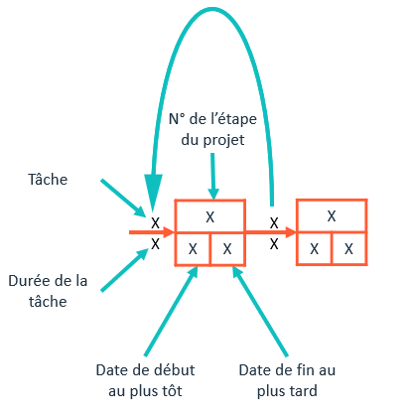
Diagramme de PERT - Instructions
Définition
Le diagramme PERT (Programme Evaluation and Review Technic) consiste à représenter sous forme de réseau des étapes d'un projet reliées par des tâches.
Il permet de traduire la logique d'exécution du projet en exprimant les relations ou contraintes existant entre ces tâches
Etapes de création d'un diagramme de PERT
Etape | Description
1 | Lister les différentes tâches du projet
2 | Estimer la durée des tâches ainsi que les dates de début au plus tôt et de fin au plus tard de celles-ci
3 | Ordonnancer les tâches et établir les dépendances entre celles-ci s'il y en a
4 | Créer la représentation visuelle

